Slide 1
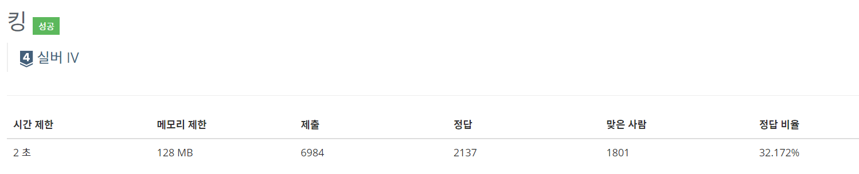
백준1063
20201040손가현

Slide 2
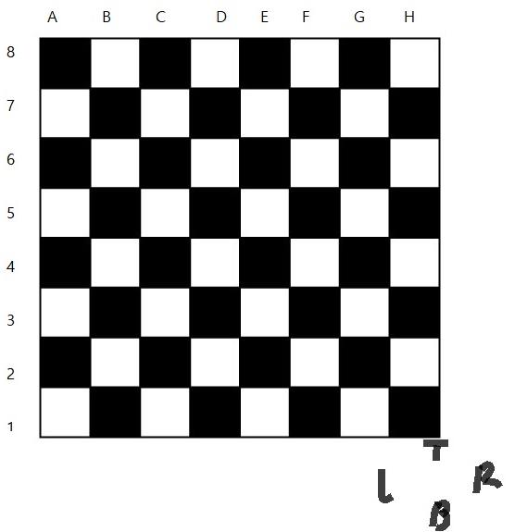
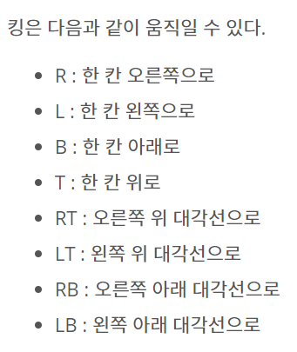
[문제]
체스판에는 킹과 돌이 있다.
킹은 입력이 주어진 대로 움직인다
킹: 돌이 있는 곳으로 이동=>돌: 킹이 움직인 방향과 같은 방향으로 한 칸 이동
킹이나 돌이 체스판 밖으로 나갈 경우=> 해당 이동은 건너뛰고 다음 이동 수행
[입력]
킹의 위치, 돌의 위치, 이동횟수, 이동방향
[출력]
이동 후의 킹의 위치, 돌의 위치
킹의 위치: C6 돌의 위치: E6 이동횟수:2
이동: R R
[출력값] 킹의 위치: E6 돌의 위치: G6

Slide 3
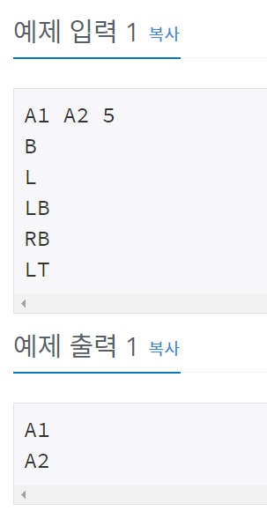
[고려해야 할 사항]
1. 한 번의 이동→킹이 체스판 밖으로 나감
=>해당 이동 무효화
체스판의 범위 벗어남
→모든 이동 무효화됨

Slide 4
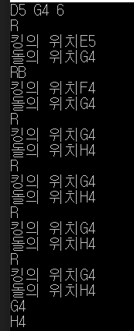
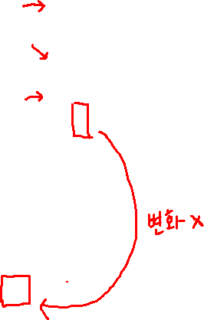
[고려해야 할 사항]
2. 킹이 이동하면 같은 방향으로 돌도 한칸 움직여야 함
이 때 돌이 체스판 밖으로 나가면 이동 무효화

Slide 5
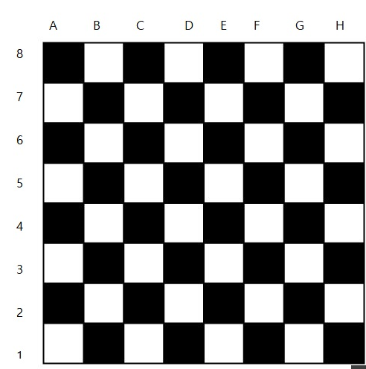
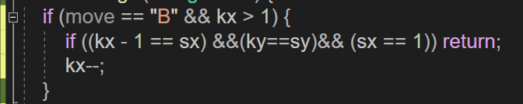

핵심 아이디어
1 2 3 4 5 6 7 8
1. 체스판을 평면좌표라고 생각한다
범위 안에 있는지 확인하기 위해 문자를 정수값으로 바꿈
ky =locK[0]-’A’+1
kx =lock[1]-’0’
sy =locS[0]-’A’+1
sx =locS[1]-’0’
ex) locK=A6
ky=1, kx=6
=> 이동명령어에 맞게 좌표값을 +,-시킨다
2. 대상을 이동시키기전 이동시켜도 체스판을 빠져나가지 않는지 확인(돌과 킹의 범위 모두 체크)
킹을 이동시킬 수 있어도 돌을 이동시킬 수 없으면 움직임 무효화

Slide 6
그 외 푼 문제들
1292-구현
2606, 1012-그래프 탐색
1065- 브루트포스

